Slide 1
SỬ DỤNG SGLT2 TRONG ĐIỀU TRỊ BỆNH THẬN MẠN
BSCKII: Nguyễn Trường Giang
Khoa Thận – lọc máu

Slide 2
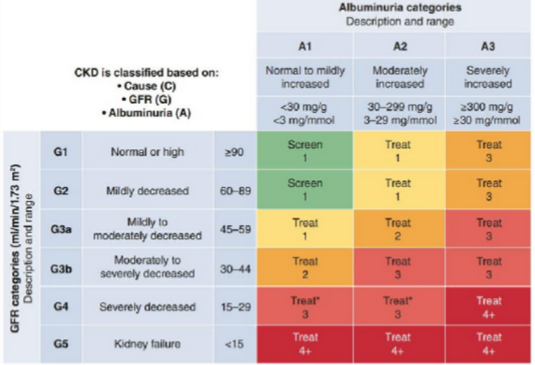
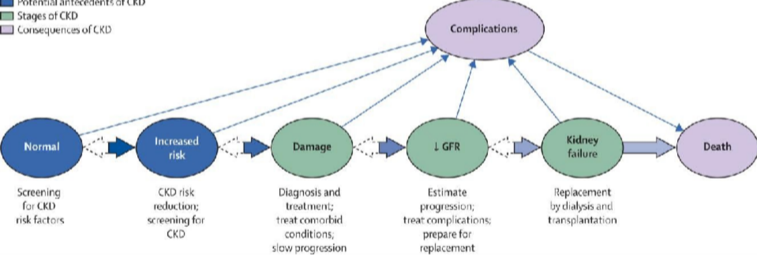
BỆNH THẬN MẠN VÀ DIỄN TIẾN
11-Mar-25
Bình thường đến tăng nhẹ
Tăng vừa phải
Tăng nhiều
là những bất thường về cấu trúc hoặc chức năng thận, kéo dài trên 3 tháng và
ả_{C}n_{ó}h_{ít}h_{n}ư_{h}ở_{ấ}n_{t}g_{1 t}lê_{ro}n_{n}s_{g}ứ₂c khỏe người bệnh
Bình thường hoặc cao
Giảm nhẹ
Giảm nhẹ đến trung bình
Giảm trung bình
đến nặng
Giảm nặng
Suy thận
Nguy cơ thấp (nếu không có dấu chỉ bệnh thận, không CKD)
Nguy cơ cao
Nguy cơ rất cao
Kidney International (2024) 105 (Suppl 4S), S117–S314
Nguy cơ tăng trung bình
3
Diễn tiến chung của bệnh thận
Biến chứng
Bình thường
Tăng nguy cơ
Tổn
↓ Độ lọc
cầu thận
Suy thận
Tử vong
thương thận
Sàng lọc yếu tố nguy cơ của CKD
Giảm nguy cơ của CKD; tầm soát CKD
Chẩn đoán và điều trị; điều trị bệnh đồng mắc; làm chậm diễn tiến
Ước đoán diễn tiến; điều trị biến chứng; chuẩn bị thay thế thận
Điều trị thay thế thận (lọc máu, ghép thận)
Kéo dài thời gian đến ESRD, tăng thời gian sống còn
Lancet. Volume 379, Issue 9811, P165-180, JANUARY 14, 2012
2

Slide 3
SỰ RA ĐỜI CỦA ƯCMC, ƯCTT (RAAS)
- Từ năm 1981, ƯCMC được FDA chấp thuận điều trị cho bệnh lý tim mạch, tăng huyết áp
- Từ những năm 2000 đến nay các thuốc hệ RAAS được sử dụng rộng rãi trong điều trị bệnh thận mạn

Slide 4
Rào cản sử dụng RAASi trong điều trị Bệnh thận mạn
- Hầu hết các nghiện cứu chỉ được thực hiện trên bệnh nhân bệnh thận
đái tháo đường có albumin niệu
- Các nghiên cứu của thuốc hệ RAASi trên bệnh thận do đái tháo
đường cũng chưa chứng minh được mục tiêu giảm tỷ lệ tử vong
- Tăng kali máu, suy thận cấp tính là 2 lý do hàng đầu làm trì hoãn khi
sử dụng RAASi
- Lo ngại nguy cơ ESKD ở những bệnh nhân CKD tiến triển
- Một số tác dụng phụ của Ưcmc (tích tụ Bradykinin) gây ho khan dai
dẳng cũng là một trở ngại

Slide 5
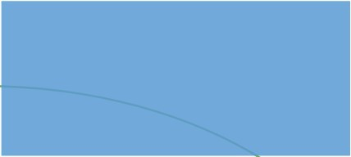
QUÁ TRÌNH PHÁT TRIỂN CÁC THỬ NGHIỆM LÂM
SÀNG CỦA SGLT2-I
Thử nghiệm CREDENCE canagiflozin được công bố và chấp thuận của FDA trong bệnh thận mạn
2014 2019
Thử nghiệm EMPA-KIDNEY empagliflozin được công bố và FDA trong bệnh thận mạn
1995 2013
2020 2022
Các công bố đầu tiên về thuốc SGLT2-I
Thử nghiệm DAPA-CKD dapagliflozin được công bố và chấp thuận của FDA trong bệnh thận mạn
Các công bố và chấp thuận của FDA trong sử dụng thuốc SGLT2-I trong bệnh đái tháo đường typ 2 và bệnh lý tim mạch

Slide 6
VIỆT NAM
QĐ-BYT 2388 (T8/2024) Hướng dẫn sử dụng SGLT2 trong điều trị bệnh thận mạn có hoặc không kèm đái
tháo đường
T11/2024: Empagliflozinđược BYT phê duyệt chỉ định trong điều trị bệnh thận mạn

Slide 7
SGLT2
1. Empagliflozin (Jardiance 10mg, 25mg)
2. Dapagliflozin (Forxiga 5mg, 10mg)
3. Canagliflozin (Invokana 100mg, 300mh ít dùng)

Slide 8
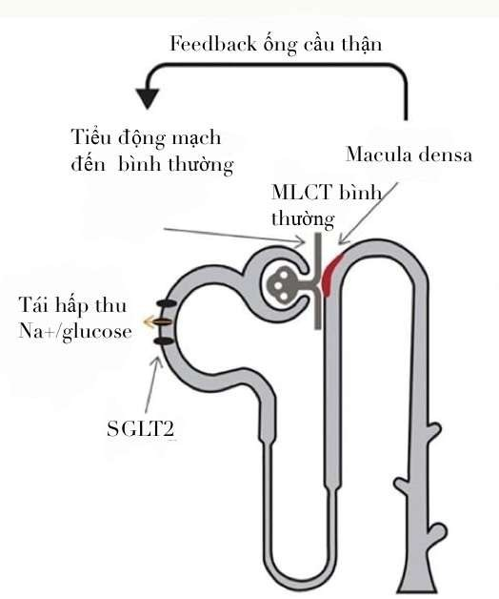
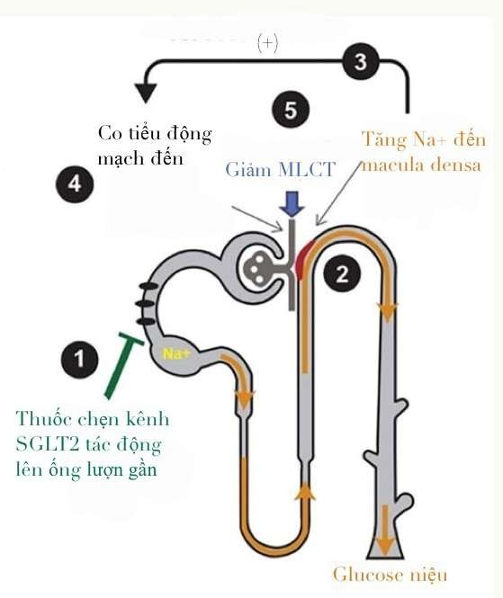
CƠ CHẾ HOẠT ĐỘNG THUỐC SGLT2-I
https://www.degruyterbrill.com/document/doi/10.1515/jom-2020-0153/html

Slide 9
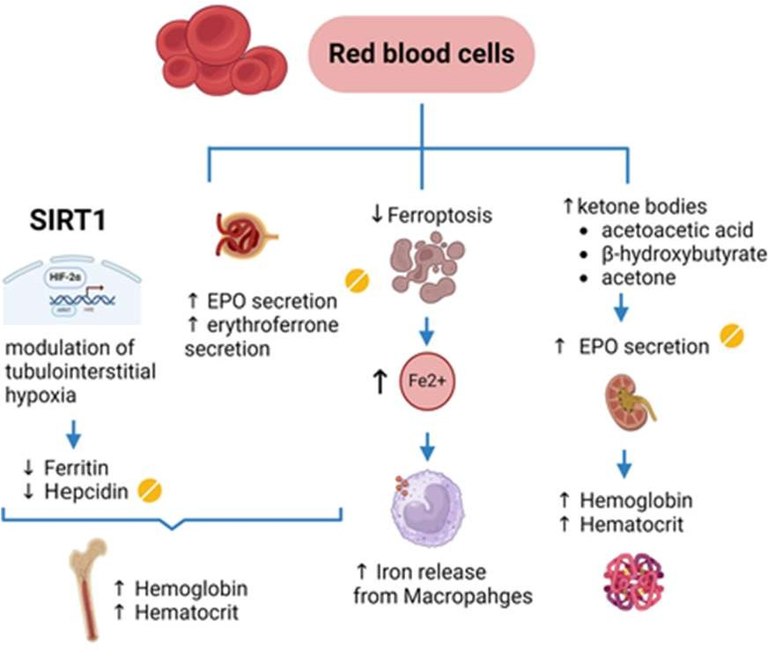
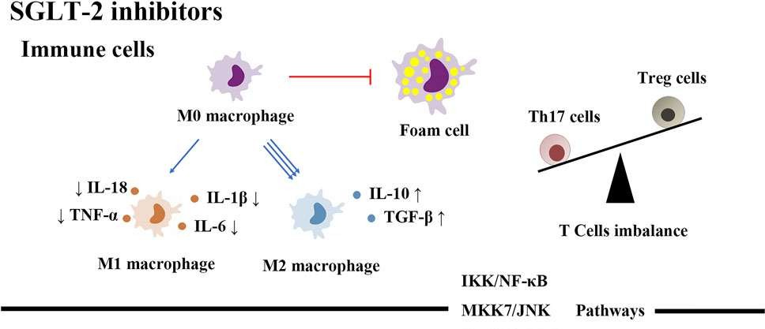
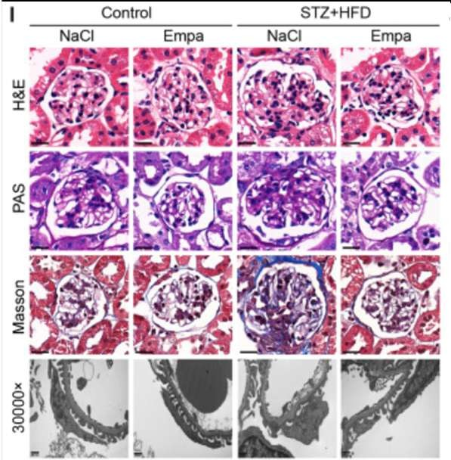
CƠ CHẾ BẢO VỆ CẦU THẬN
https://pmc.ncbi.nlm.nih.gov/articles/PMC11542362/

Slide 10
CƠ CHẾ HOẠT ĐỘNG VÀ LỢI ÍCH CỦA SGLT2
Ức chế quá trình tái hấp thu kênh đồng vận chuyển natri-glucose dẫn đến việc glucose dư thừa sẽ được bài tiết ra ngoài theo nước tiểu, làm giảm nồng độ glucose trong máu.
- Thông qua phục hồi phản xạ cầu - ống thận và sản xuất adenosine,
Tăng sản xuất prostagla SGLT2i làm giảm huyết áp nội cầu thận và hiện tượng siêu lọc.
Tác động khác:
  - Giảm cân: Do bài tiết glucose, cơ thể mất calo, dẫn đến giảm cân nhẹ.
  - Hạ huyết áp: Do có tác dụng lợi niệu thẩm thấu thải natri và glucose niệu dẫn đến giảm huyết áp, giảm thể tích ngoài lòng mạch và bảo tồn thể tích nội mạch.

Slide 11
CƠ CHẾ HOẠT ĐỘNG VÀ LỢI ÍCH CỦA SGLT2
- Cải thiện thần kinh thể dịch: giảm hoạt tính hệ RAAS và hoạt động hệ giao cảm;
- Giảm viêm, giảm xơ hóadin giúp giãn tiểu động mạch đi;
- Tăng khả năng cung cấp oxy và giảm nhu cầu sử dụng oxy ở thận nhờ giảm stress tái hấp thu glucose ở tế bào ống thận và hồi phục sản xuất erythropoietin
- Cân bằng calo âm giúp giảm cân, đồng thời cơ thể thiếu năng lượng khiến thúc đẩy ly giải mô mỡ và oxy hóa acid béo;
- Tương tác giữa SGLT2i và NHE-3 có thể là cơ chế tiềm năng bảo vệ thận, Giảm HbA1c và hiện tượng ngộ độc đường, tăng thải acid uric..

Slide 12
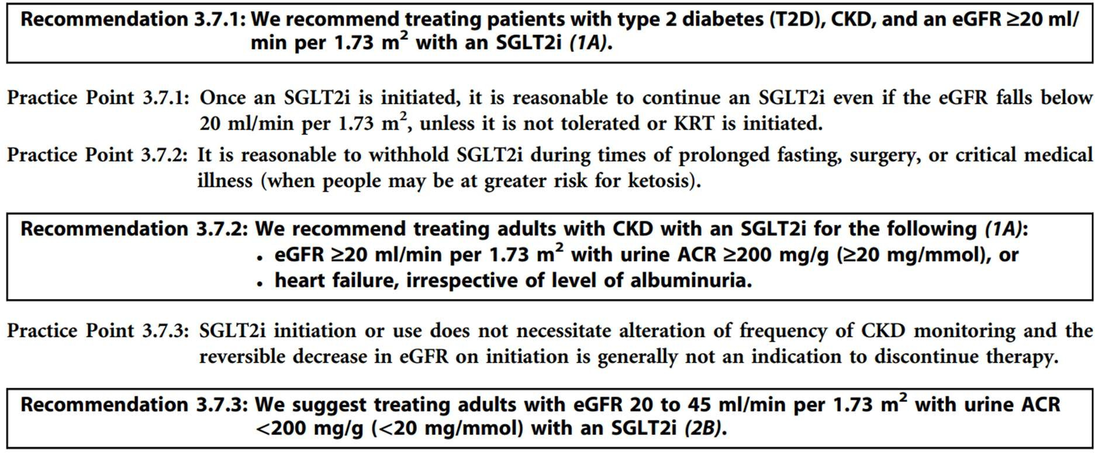

KHUYẾN CÁO TỪ KDIGO VỀ VIỆC SỬ DỤNG SGLT2i
KDIGO 2024 CLINICAL PRACTICE GUIDELINE FOR THE EVALUATION AND MANAGEMENT OF CHRONIC KIDNEY DISEASE

Slide 13












Hướng dẫn của KDIGO 2024 về SGLT2i trong quản lý CKD
Khuyến cáo sử dụng SGLT2i cho bệnh nhân:
Bệnh thận mạn kèm ĐTĐ típ 2
BN ĐTĐ, bệnh thận mạn có eGFR ≥20 ml/min/1.73 m²
1A
Bệnh thận mạn
BN Bệnh thận mạn có
1A
1A
Bệnh thận mạn kèm suy tim
BN Bệnh thận mạn kèm suy tim với eGFR ≥20 ml/min/1.73m²
bất kể mức albumin
eGFR ≥20 ml/min/1.73 m² với UACR
≥200 mg/g (≥20 mg/mmol) (1A)
eGFR 20 to 45 ml/min/1.73 m² với UACR <200 mg/g (<20 mg/mmol)
(2B)
2B
KDIGO khuyến cáo SGLT2i là liệu pháp hàng đầu cho hầu hết các bệnh nhân có bệnh thận mạn Do có bằng chứng mạnh mẽ trong trì hoãn tiến triển bệnh thận mạn
4
Kidney International (2024) 105 (Suppl 4S), S117–S314

Slide 14
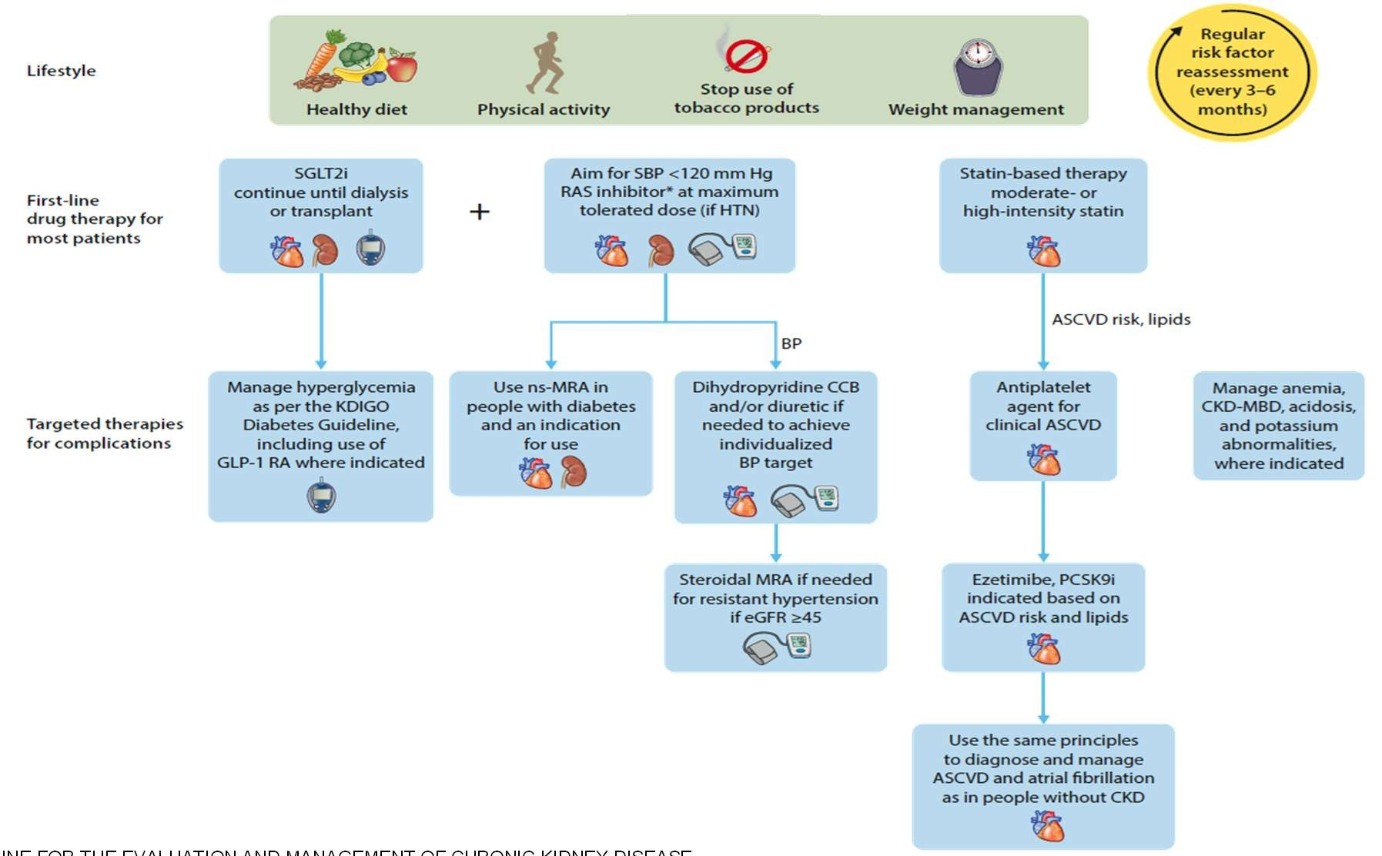
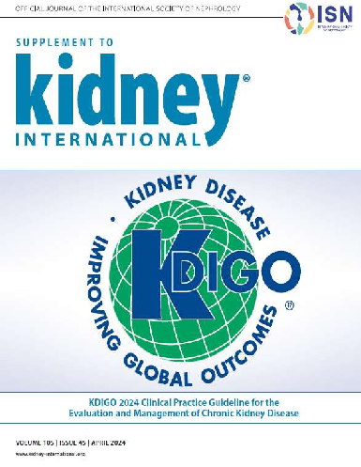
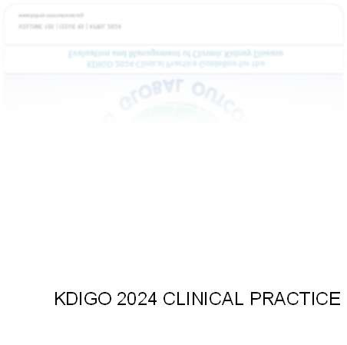
Thay đổi lối sống
Đánh giá YTNC
mỗi 3-6 tháng
Chế độ ăn
Hoạt động thể lự
c
Dừng hút thuốc
Quản lý cân nặng
Điều trị đầu tay cho
SGLT2i
Tiếp tục đến khi lọc máu hay ghép thận
Mục tiêu HA < 120 mmHg RASi* liều tối đa dung nạp (nếu có THA)
Statin cường độ cao-trung bình
hầu hết bệnh nhân
SGLT2i + RAASi + Statin
^{Kiểm soát đường huyết} ns-MRA cho bn ĐTĐ DHP CCB +/- lợi tiểu ^{KKTTC}
Điều trị mục tiêu ^{như khuyến cáo} nếu có chỉ định khi cần để đạt mục tiêu khi có BTMXV Quản lý thiếu máu, ùy theo biến chứng ^{KDIGO / ĐTĐ} HA ^{chuyển xương, toa}
GLP-1 nếu có chỉ định ^{hóa và bất thường k}
t
n
3 điều trị đầu tay cho hầu hết bệnh nhân bệnh thận mạn
ali
Steroid MRA nếu cần
Ezetimibe, PCSK9i
heo nguy cơ tim mạch & lipid máu
khi HA kháng trị nếu eGFR > 45
t
Nguyên tắc tương tự chẩn đoán và quản lý BTMXV và trung nhĩ ở BN ko có BTM
KDIGO 2024 CLINICAL PRACTICE
GUIDELINE FOR THE EVALUATION AND MANAGEMENT OF CHRONIC KIDNEY DISEASE
Vui lòng tham khảo thông tin kê toa của các thuốc được phê duyệt tại Việt Nam

Slide 15
LƯU Ý KHI SỬ DỤNG SGLT2
CHỐNG CHỈ ĐỊNH
- Qúa mẫn với SGLT2
Đái tháo đường typ 1 (nguy cơ toan ceton rất cao)
Phụ nữ có thai, cho con bú (chưa đủ giữ liệu…)
- Chưa có khuyến cáo khi eGFR < 20ml/p/1.73m2 da (nếu trước đó đang dùng > vẫn tiếp tục duy trì cho đến khi lọc máu hoặc ghép thận).

Slide 16
LƯU Ý KHI SỬ DỤNG SGLT2
TẠM NGỪNG THUỐC…(BN ĐANG TRONG GIAI ĐOẠN CẤP TÍNH)
- Trước phẫu thuật (ngừng 3 ngày trước phẫu thuật…)
Bệnh nặng, ốm nặng (nhiễm trùng nặng, nhiễm toan ceton hiện tại hoặc gần đây..
Bệnh nhân nghiện rượu hay nhịn ăn kéo dài, những trường hợp nhiễm trùng đường tiết niệu, nhiễm nấm chưa kiểm soát được…

Slide 17
TẠI SAO KHÔNG DÙNG CHO ĐTĐ TUÝP 1…TOAN CETON
SGLT2 ức chế quá trình tái hấp thu Na-glucose ở ống lượn gần từ đó tăng bài niệu, glucose niệu dẫn đến giảm đường máu nhẹ dẫn đến cơ thể nhầm tưởng thiếu Glucose từ đó tụy giảm tiết insulin, tăng tiết glucagon
Tỷ lệ Glucagon/Insulin tăng tăng kích hoạt quá trình ly giải mỡ và tạo thể ceton tại gan, giảm tái hấp thu ceton ở thận kèm theo nếu gặp các yếu tố thúc đẩy sẽ khởi phát toan ceton ngay cả khi đường máu không cao

Slide 18
LƯU Ý KHI SỬ DỤNG SGLT2i
Cách dự phòng biến chứng
Sàng lọc và theo dõi sát:
  Kiểm tra đường máu, HbA1c, tình trạng thể tích, huyết áp, creatinine, eGFR định kỳ.
  Tầm soát nhiễm trùng niệu – sinh dục trước và trong quá trình điều trị.
Tư vấn bệnh nhân:
  Uống đủ nước, nhận biết dấu hiệu nhiễm trùng sinh dục (ngứa, tiểu buốt, khí hư bất thường).
  Ngừng tạm SGLT2i khi sốt cao, nhiễm trùng nặng, phẫu thuật, hoặc nhịn đói kéo dài.
Điều chỉnh liều:
  Bắt đầu SGLT2i khi eGFR ≥ 20–25 ml/ph/1,73 m².
  Theo dõi chặt nếu dùng đồng thời corticoid hoặc lợi tiểu mạnh để tránh hạ thể tích.
Phối hợp liên chuyên khoa (Thận – Nội tiết – Miễn dịch…):
  Giúp cá thể hóa phác đồ, cân bằng lợi ích – nguy cơ cho từng BN cụ thể.

Slide 19
XU HƯỚNG ĐIỀU TRỊ CKD
Thay đổi lối sống
Đánh giá YTNC
mỗi 3-6 tháng
Chế độ ăn
Hoạt động thể lự
c
Dừng hút thuốc
Quản lý cân nặng
Điều trị đầu tay cho
SGLT2i
Tiếp tục đến khi lọc máu hay ghép thận
Mục tiêu HA < 120 mmHg RASi* liều tối đa dung nạp (nếu có THA)
Statin cường độ cao-trung bình
hầu hết bệnh nhân
SGLT2i + RAASi + Statin
^{Kiểm soát đường huyết} ns-MRA cho bn ĐTĐ DHP CCB +/- lợi tiểu ^{KKTTC}
Điều trị mục tiêu ^{như khuyến cáo} nếu có chỉ định khi cần để đạt mục tiêu khi có BTMXV Quản lý thiếu máu, ùy theo biến chứng ^{KDIGO / ĐTĐ} HA ^{chuyển xương, toa}
GLP-1 nếu có chỉ định ^{hóa và bất thường k}
t
n
3 điều trị đầu tay cho hầu hết bệnh nhân bệnh thận mạn
ali
Steroid MRA nếu cần
Ezetimibe, PCSK9i
heo nguy cơ tim mạch & lipid máu
khi HA kháng trị nếu eGFR > 45
t
Nguyên tắc tương tự chẩn đoán và quản lý BTMXV và trung nhĩ ở BN ko có BTM
KDIGO 2024 CLINICAL PRACTICE
GUIDELINE FOR THE EVALUATION AND MANAGEMENT OF CHRONIC KIDNEY DISEASE
Vui lòng tham khảo thông tin kê toa của các thuốc được phê duyệt tại Việt Nam

Slide 20
Xin chân thành cảm ơn

